Slide 1
Asta Inglese – Guida Fornitore
Offer Solution Services:
Email: esourcing@sourcingsupport.de
Phone +49 211 969 4747

Slide 2
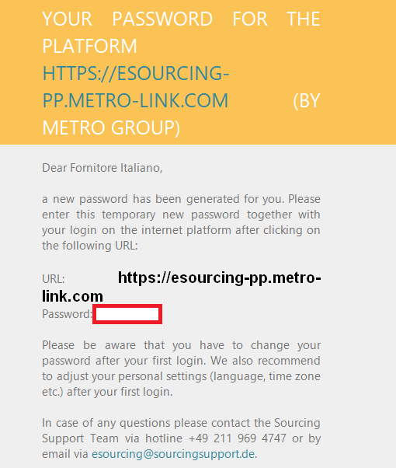
Il primo accesso alla piattaforma
Se l’account è stato appena creato in eSourcing, riceverà 2 email. Una con il login e il link della piattaforma (https://esourcing.metro-link.com/) l’altra con la password.

Slide 3
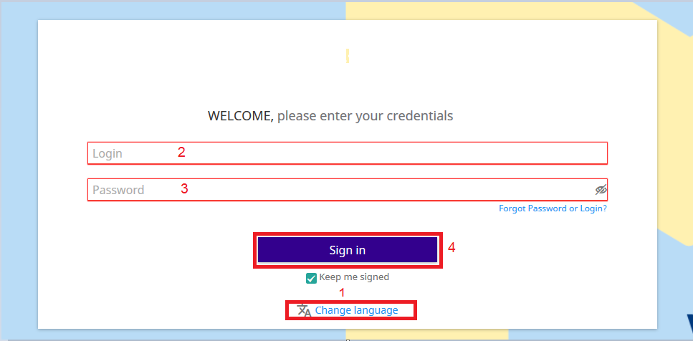
Il primo accesso alla piattaforma
La piattaforma è in Inglese. Per cambiare la lingua, cliccare il tasto «Change Language» (1) e scegliere Italiano.
Per effettuare l’accesso è necessario inserire il «Login» (2) e la «Password» (3) ricevute per email e premere il tasto Login (4)
Notes:
-It is possible, to define the desired language at the login page

Slide 4
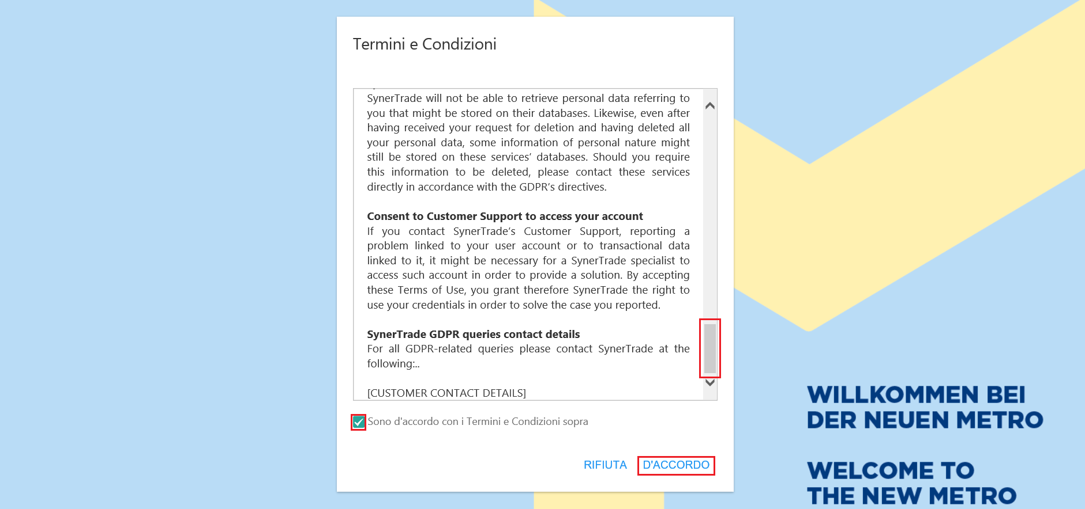
Il primo accesso alla piattaforma
Per proseguire è necessario accettare «termini e condizioni». Leggere tutta la pagina, scorrerla in basso (1) e spuntare la casella «Sono d’accordo con Termini e condizioni sopra» (2)
confermare con in tasto «D’ACCORDO» (3)
1
2
3
Notes:
-If you have login problems, the system will send a new generated password

Slide 5
Il primo accesso alla piattaforma
Se d’accordo con i termini e condizioni le verrà chiesto di cambiare la password e inserirne una personale che dovrà essere usata per i prossimi accessi. Quindi inserirla 2 volte (1,2) premere il tasto Salva (3)
1
2
3

Slide 6
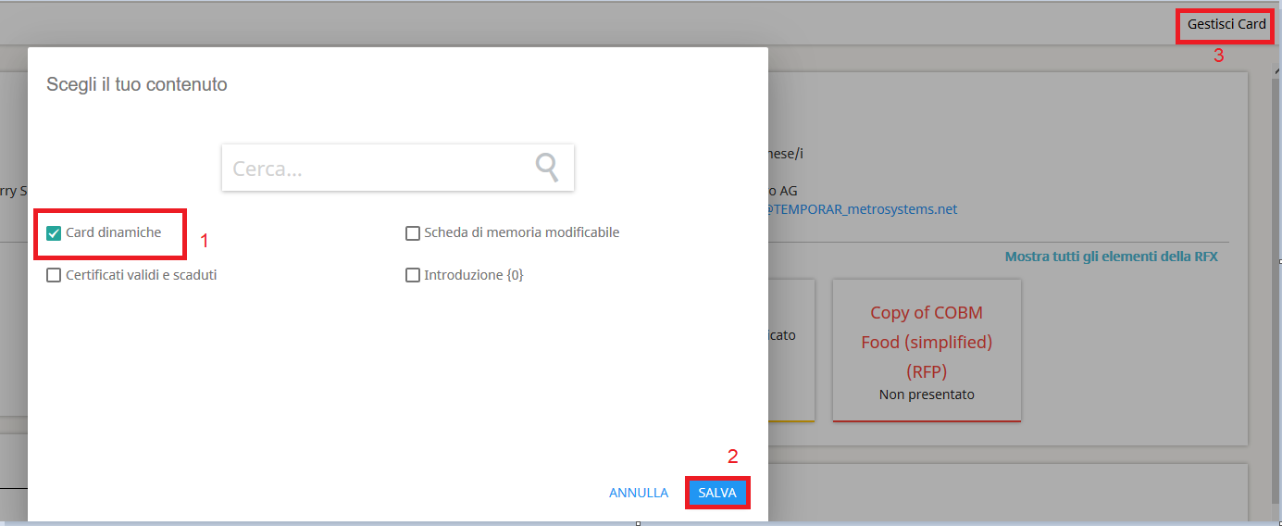
Il primo accesso alla piattaforma
Solo per il primo accesso ha la possibilità di scegliere il «contenuto» che compare in automatico. Si consiglia di Spuntare «+++Dynamic Cards» (1) e premere «Applica» (2) per vedere il progetto al quale è stato invitato sulla prima pagina e poter accedere più facilmente.
È possibile modificare le card impostate premendo il tasto «Gestisci card»(3)

Slide 7
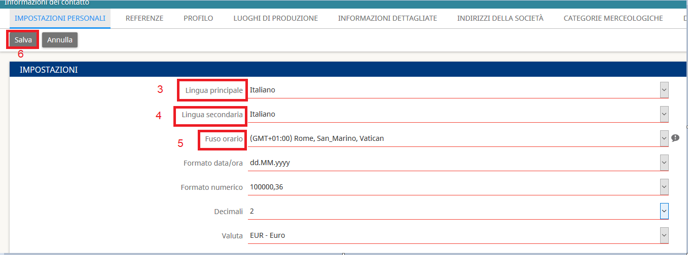
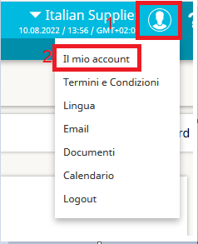
Come ipostare le informazioni personali
Andando con il cursore in alto a destra sul nome (1), si apre una tendina, cliccando su «Il mio account» (2) è possibile personalizzare le impostazioni dell’account.
Per ricevere le mail automatiche in Italiano, impostare «italiano» (3,4).
Si consiglia di verificare anche il «Fuso orario» (5) per essere certi che le informazioni ricevute sull’orario di inizio siano corrette.
Notes:
You have 3 options to find projects where you have been invited to:
-Please click on „Auction-Project list“ module to find the list of all projects where you have been invited to.
-Click on “SynerSpace” under Favorite apps Auction
-You can also find the projects, where you are invited at: „Thinks going on“ or „next tenders / auctions“
In the project list you can find useful information like project duration, project leader or number of suppliers
There is also the possibility to filter all projects. (For example: internal classification, BU, or project leader)

Slide 8
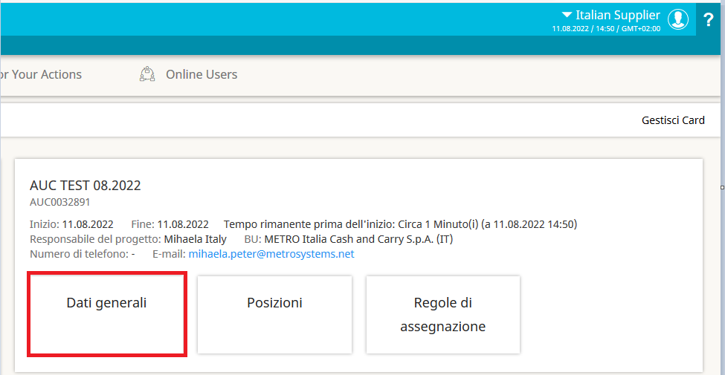
Come accedere a l‘Asta
Se le Dynamic Cards sono state impostate, l’ASTA pubblicata alla quale è stato invitato, si vedrà sulla prima schermata in eSourcing.
cliccare su «Dati generali» per accedere.
Notes:
In the project list you can find useful information like project duration, project leader or number of suppliers
There is also the possibility to filter all projects. (For example: internal classification, BU, or project leader)

Slide 9
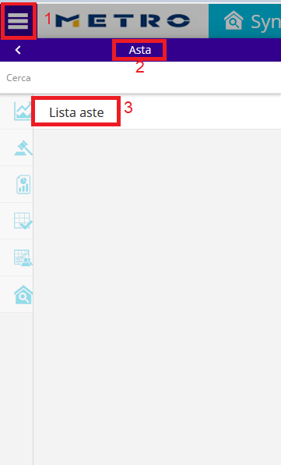
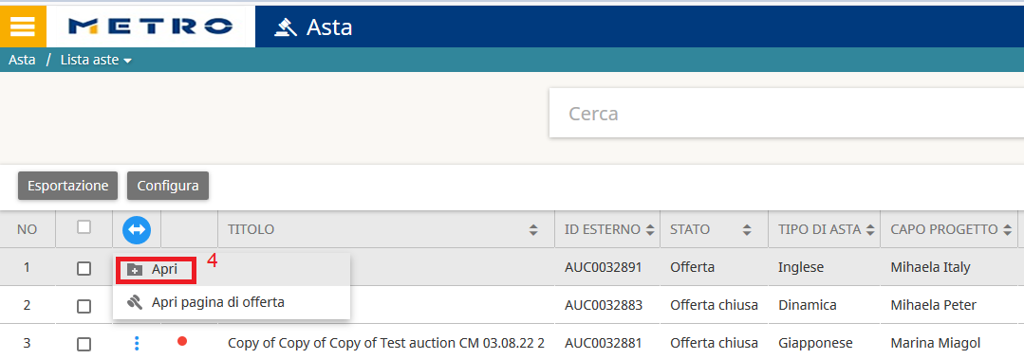
Se l’asta non si vede sulla dashboard, si può accedere anche premendo il tasto Menu (1), Asta (2), Lista aste (3) e Apri (4).
L’asta è visibile solo se è stata pubblicata dal Buyer. Una volta pubblicata riceverà una mail mail con le informazioni dell’Asta, e prima del inizio del Bidding potrà accedere a essa, leggere i documenti, vedere gli articoli, etc..
Se è certo che l’Asta alla quale è stato invitato è stato pubblicata, ma non la vede in questa schermata, contatti il Buyer oppure il team di Offer Solution Services
4

Slide 10
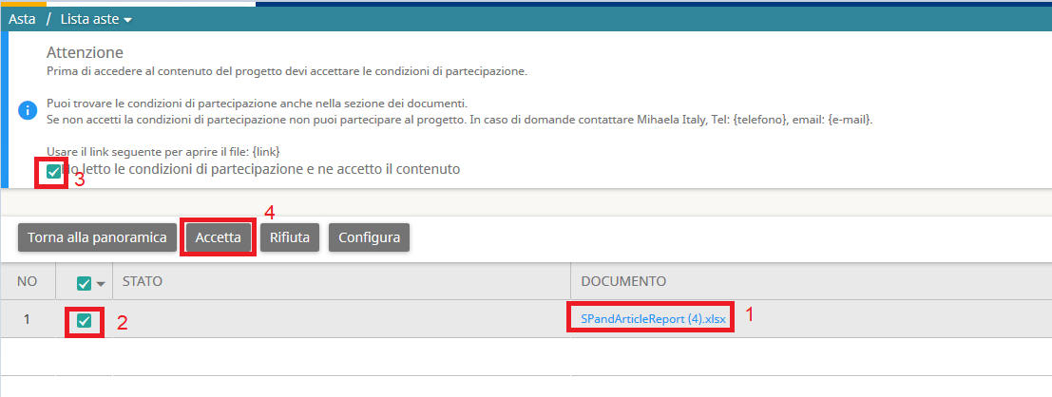
Come accettare le Condizioni Generali
Per poter partecipare all’ASTA bisogna accettare i documenti che sono stati impostati dal Buyer come «condizioni generali».
Premere sul documento (1) per scaricarlo e leggerlo. Spuntare la casella davanti al documento (2), spuntare la casella che conferma di aver letto le condizioni di partecipazione (3) e premere il tasto Accetta (4)
Attenzione!!! Se sono presenti più documenti, bisogna scaricarli tutti e spuntare le caselle davanti a ognuno di loro. Questi documenti si accettano solo la prima volta che si accede all’Asta.

Slide 11
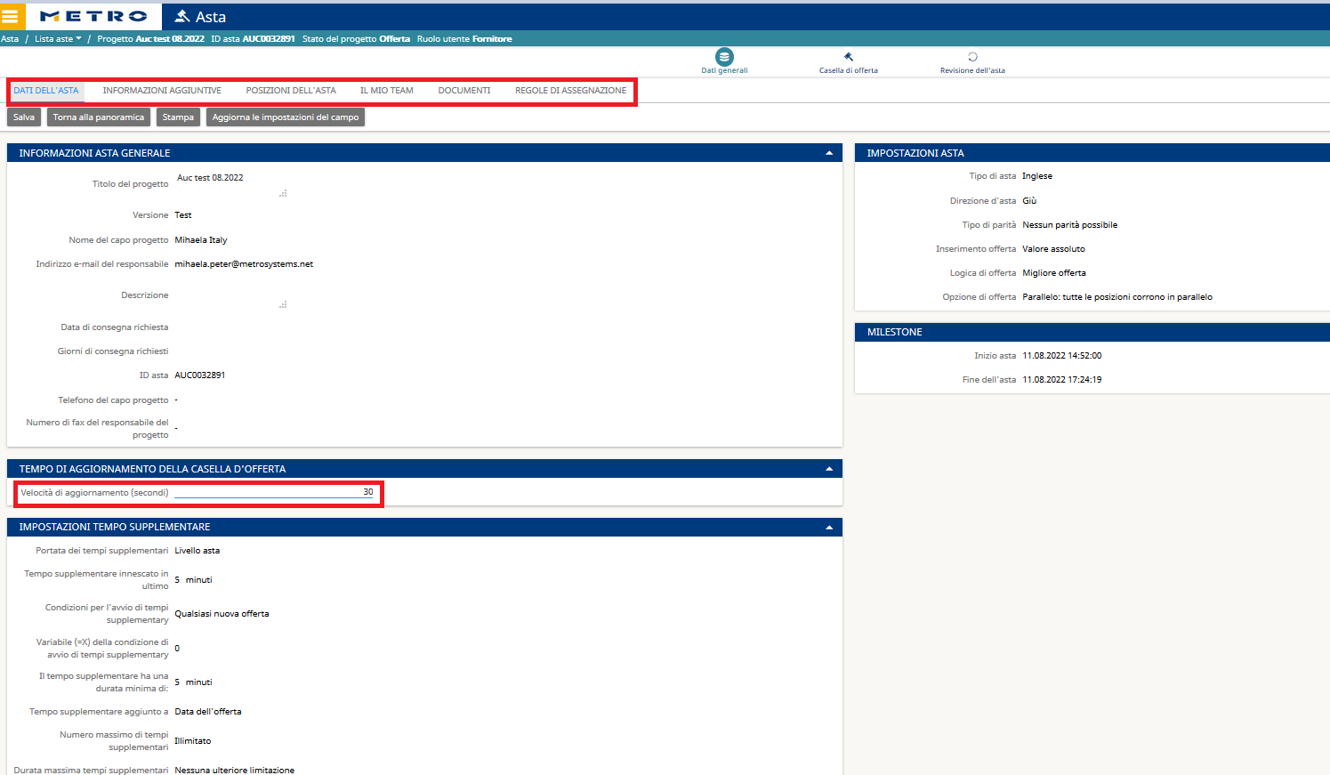
Le Informazioni dell‘Asta
Se i documenti sono stati accettati correttamente avrà accesso completo all’Asta e quindi ai seguenti Tab:
Dati dell’Asta (Qui e possible cambiare la Velocita di aggiornamento se si desidera)
Informazioni aggiuntive
Posizioni dell’Asta ( gli articoli)
Il mio team (altri colleghi della sua compagnia invitati)
Documeti ( altri documenti che riguardano l’asta e gli articoli)
Regole di assegnazione

Slide 12
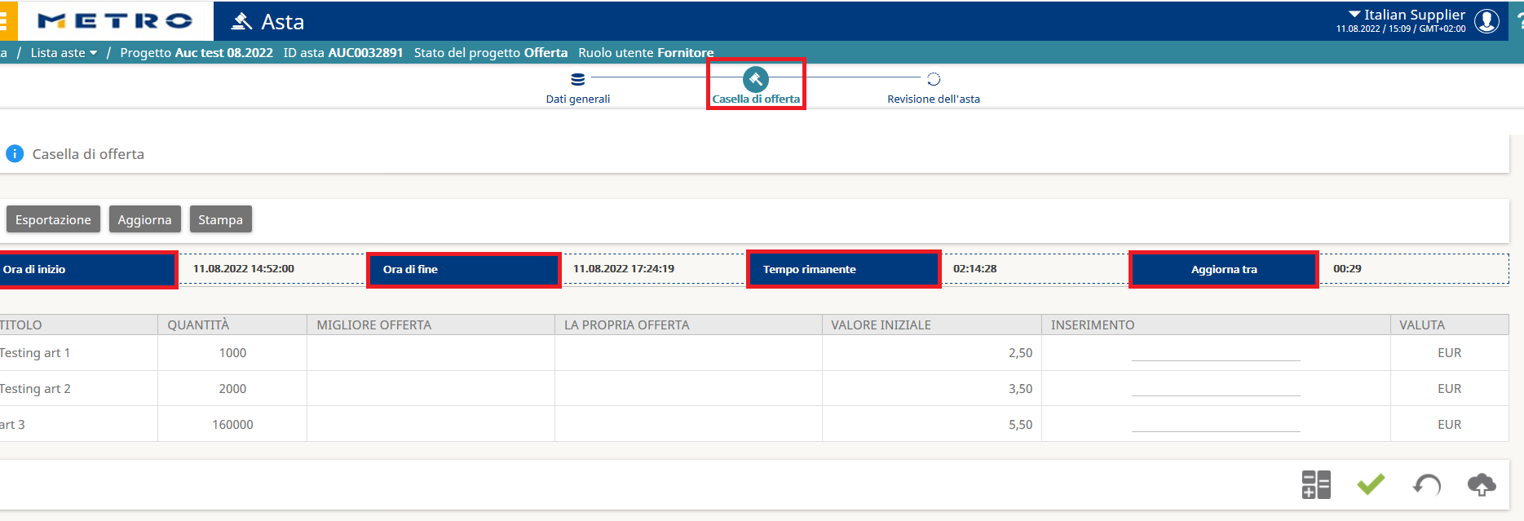
Casella di offerta
Per partecipare all’Asta e fare delle offerte, posizionarsi nella «Casella di offerta». All’interno della quale è possibile vedere:
Data e ora di inizio
Data e ora di fine
Tempo rimanente
Secondi rimasti fino al prossimo aggiornamento della schermata.
Notes:
- It it also possible to create new folder or filter through the published documents

Slide 13
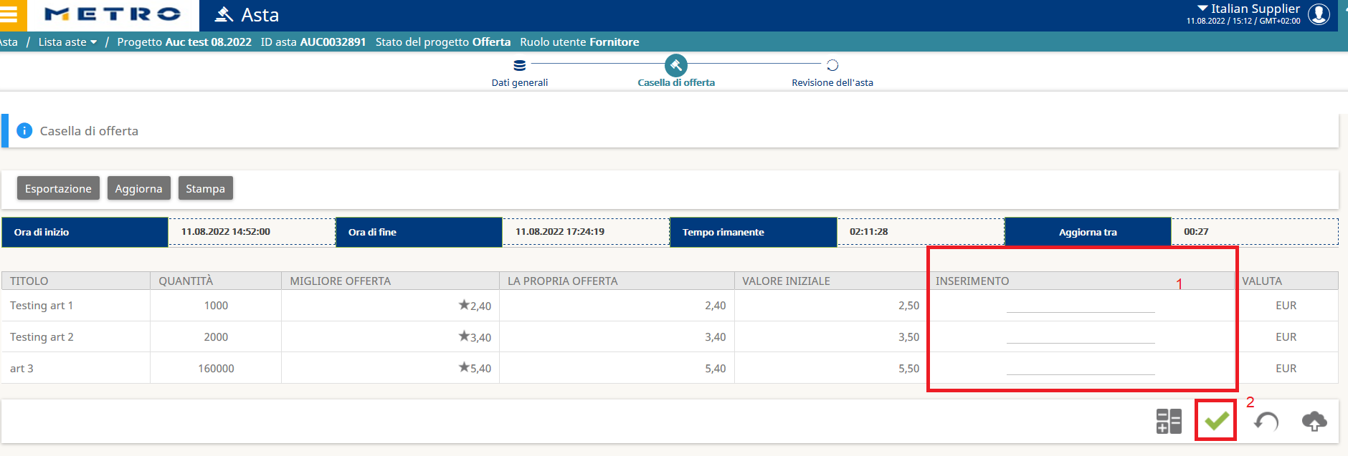
Casella di offerta
I prezzi possono essere inseriti solo quando l’asta è iniziata (controllare Ora di inizio), nella colonna «Inserimento» (1) confermare premendo il tasto verde(2).
In questo tipo di Asta il prezzo inserito deve essere più basso della «migliore offerta» o, in mancanza di tale dato, dovrà essere uguale o più basso del prezzo di partenza
Attenzione!!! Per inserire un prezzo con decimale bisogna usare la virgola sulla tastiera e non il punto.

Slide 14
Contattaci
In caso di problemi tecnici durante un’Asta online, si prega di contattare immediatamente il Capo Progetto dell’Asta.
Per supporto nell’utilizzo della piattaforma eSourcing, contattare Offer Solution Services Team
Email: esourcing@sourcingsupport.de
Telephono: +49 211 969 4747 (Inglese)
Lunedi. – Giovedi 08:00 to 18:00
Venerdi: 08:00 to 16:00

